Slide 1
«Формирование коммуникативных универсальных учебных действий в начальной школе по программе школа 21 века »
Шишкина И.В.
Учитель начальных классов
МБОУ «Шенкурская СОШ»

Slide 2
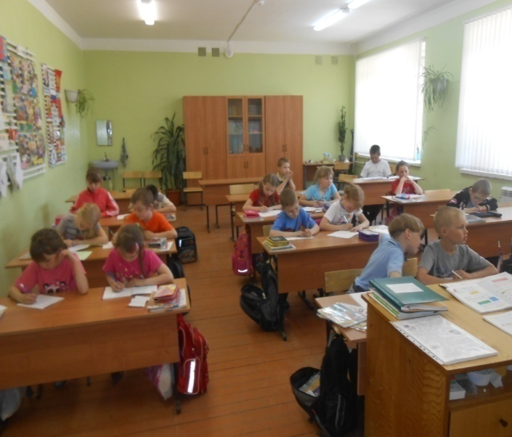
Коммуникативные универсальные учебные действия
Планирование сотрудничества;
Разрешение конфликтов;
Управление поведением партнера
Владение монологической и диалогической речью

Slide 3
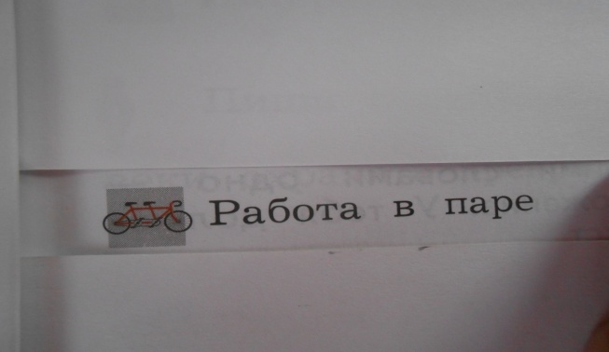
Коммуникативные учебные действия
Практическое освоение умений, составляющих основу коммуникативной компетентности:
умение ставить и решать многообразные коммуникативные задачи;
умение действовать с учетом позиции другого и уметь согласовывать свои действия;
устанавливать и поддерживать необходимые контакты с другими людьми;
Поработай в паре

Slide 4
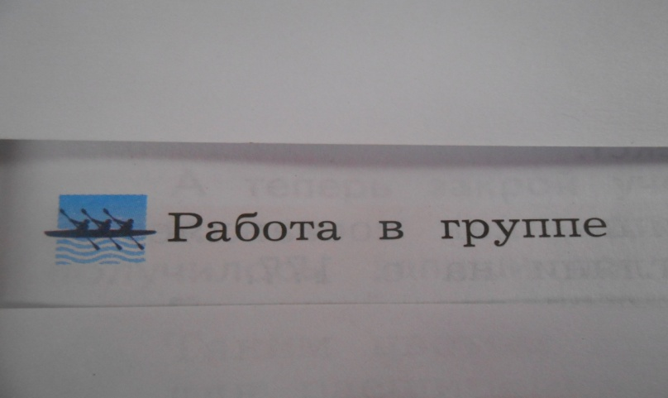
Практическое освоение умений, составляющих основу коммуникативной компетентности:
* удовлетворительно владеть нормами и «техникой» общения,
* умение определять цели коммуникации, оценивать ситуацию,
* учитывать намерения и способы коммуникации партнера,
* выбирать адекватные стратегии коммуникации
Поработай в группе
Notes:
4

Slide 5
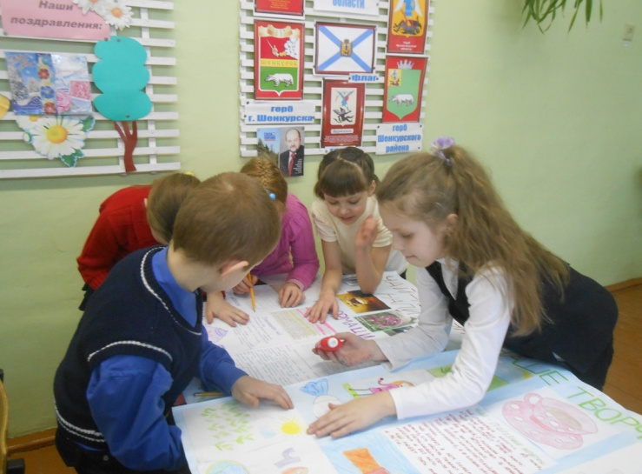
Цель уроков на основе деятельностного подхода к обучению: формирование способности к самоучению, саморазвитию, воспитание коммуникативной культуры, гуманных нравственных качеств, интеллектуальное, эмоциональное развитие учащихся в условиях коллективной учебной деятельности с одновременным высоким уровнем освоения ими содержания учебных программ.

Slide 6
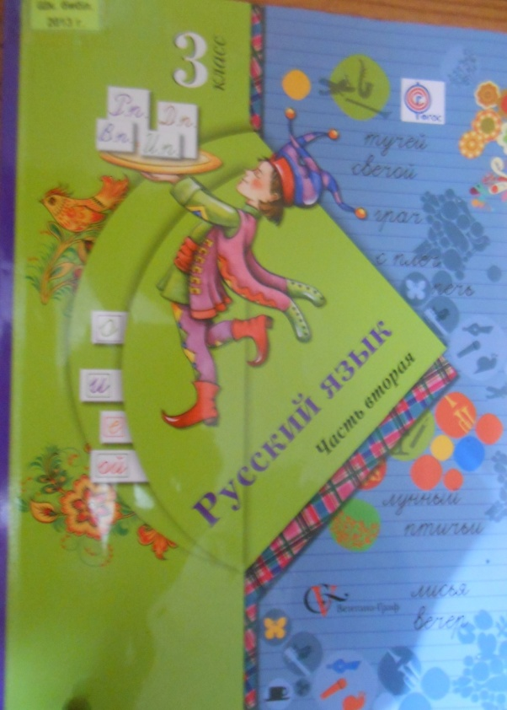
Русский язык
Коммуникативные УУД
предполагают владение всеми видами речевой деятельности, построение продуктивного речевого взаимодействия со сверстниками и взрослыми; адекватное восприятие устной и письменной речи, точное, правильное, логичное и выразительное изложение своей точки зрения по поставленной проблеме, соблюдение в процессе коммуникации основных норм устной и письменной речи и правил русского речевого этикета.

Slide 7
Обучение на уроках русского языка должно строиться с учетом необходимости формирования у учащихся различных коммуникативных умений и навыков:
умений понять тему сообщения, логику развития мысли,
извлечь нужную информацию (полно или частично),
проникнуть в смысл высказывания — слушание;
навыков изучающего чтения;
умений ведения диалога и построения монологического высказывания — говорение;
умений, осмысливая тему и основную мысль (идею) высказывания,
собирать и систематизировать материал,
составлять план, пользоваться различными типами речи,
строить высказывание в определенном стиле,
отбирать языковые средства,
совершенствовать высказывание — письмо, говорение,

Slide 8
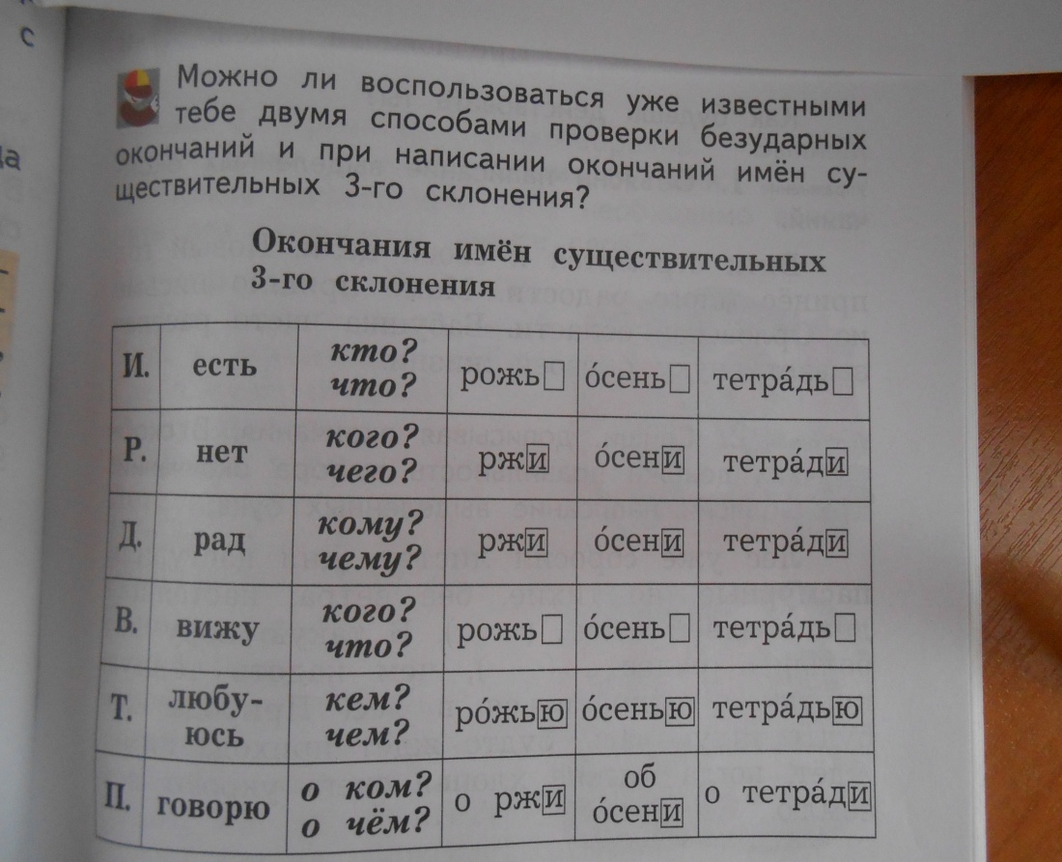
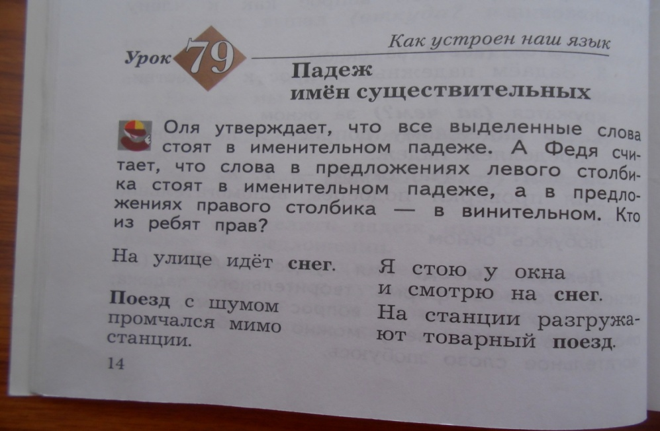
Давай подумаем

Slide 9
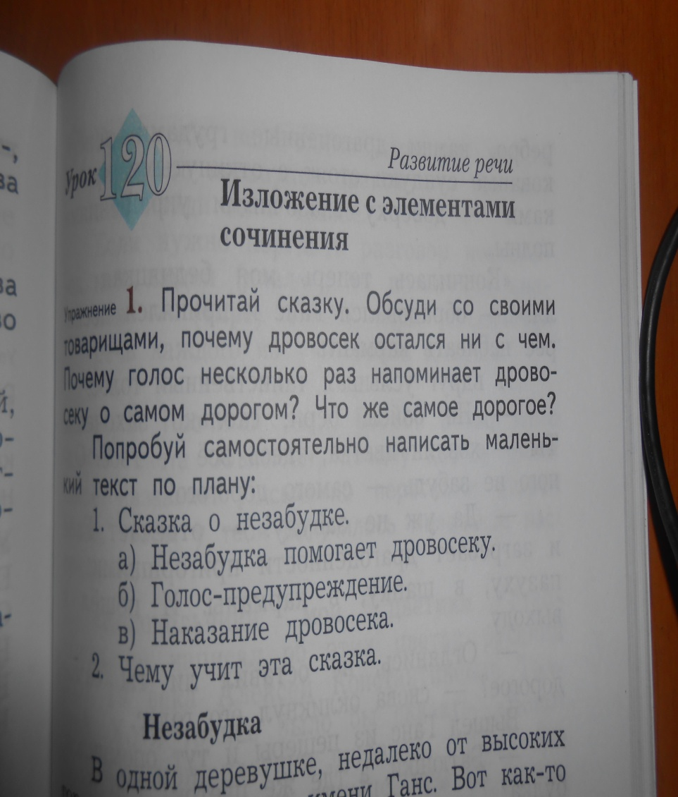

Slide 10
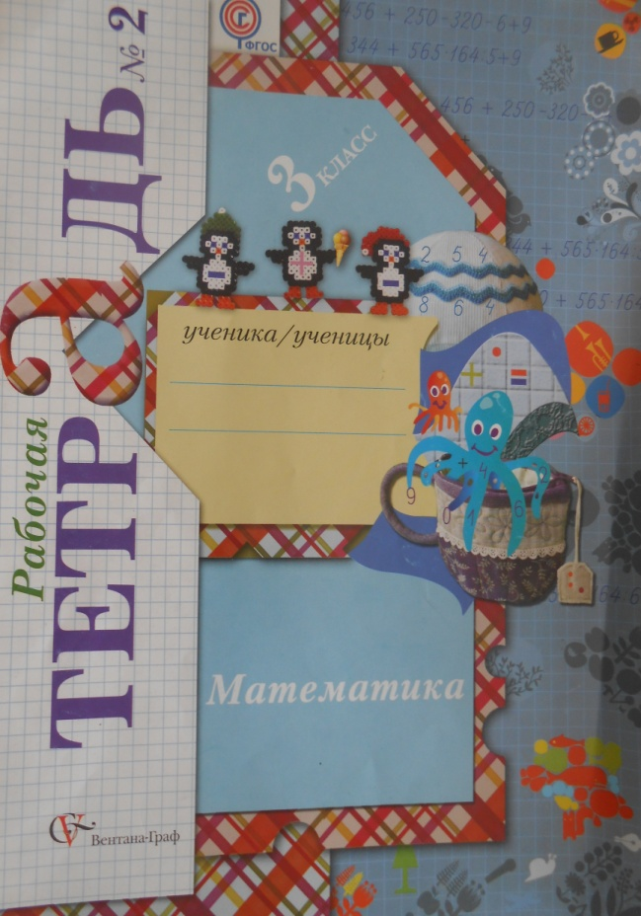
Математика
Коммуникативные УУД
задания для работы в паре или группе
использование трех видов диалога:
«учитель-ученики»
«ученик-ученики»
«ученик-ученик»
задания, сопровождаемые инструкцией:
«Объясни…»
«Докажи…»
«Обоснуй свое мнение…»

Slide 11
Работая в паре, учащиеся выполняют задания репродуктивного характера в игровой форме, проигрывают ситуации, предложенные в заданиях, сравнивают результаты, объединяют найденные решения комбинаторных задач, приобретают навыки проверки результатов, придумывают задания друг для друга, работают по образцу.

Slide 12
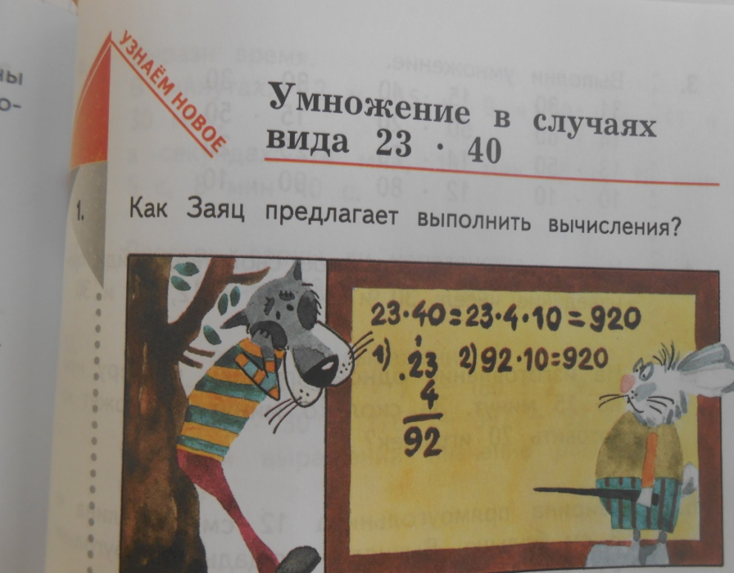
Обсудим вместе

Slide 13
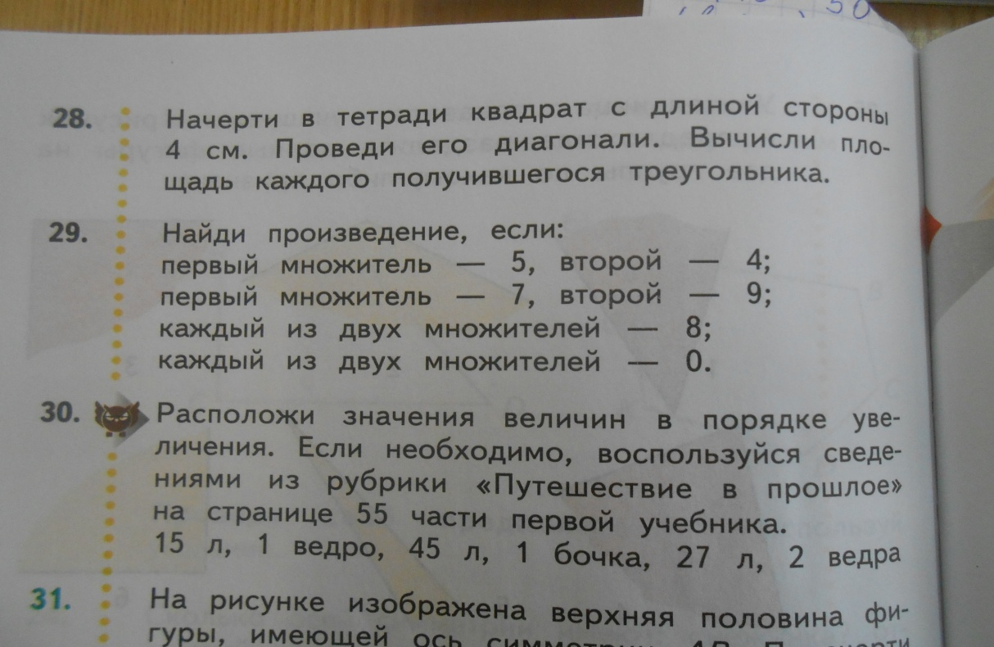
сообрази

Slide 14
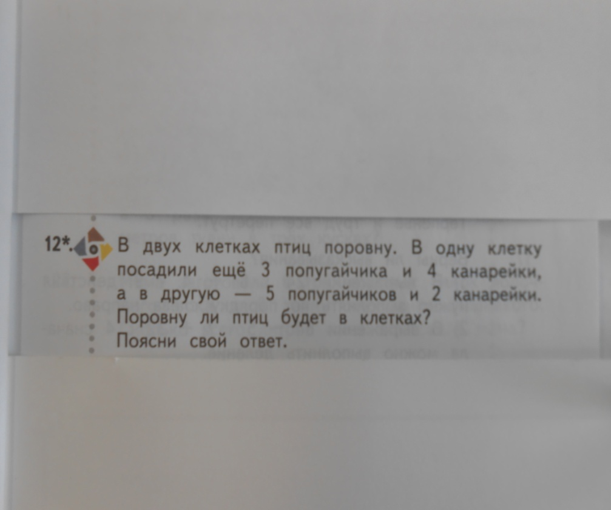
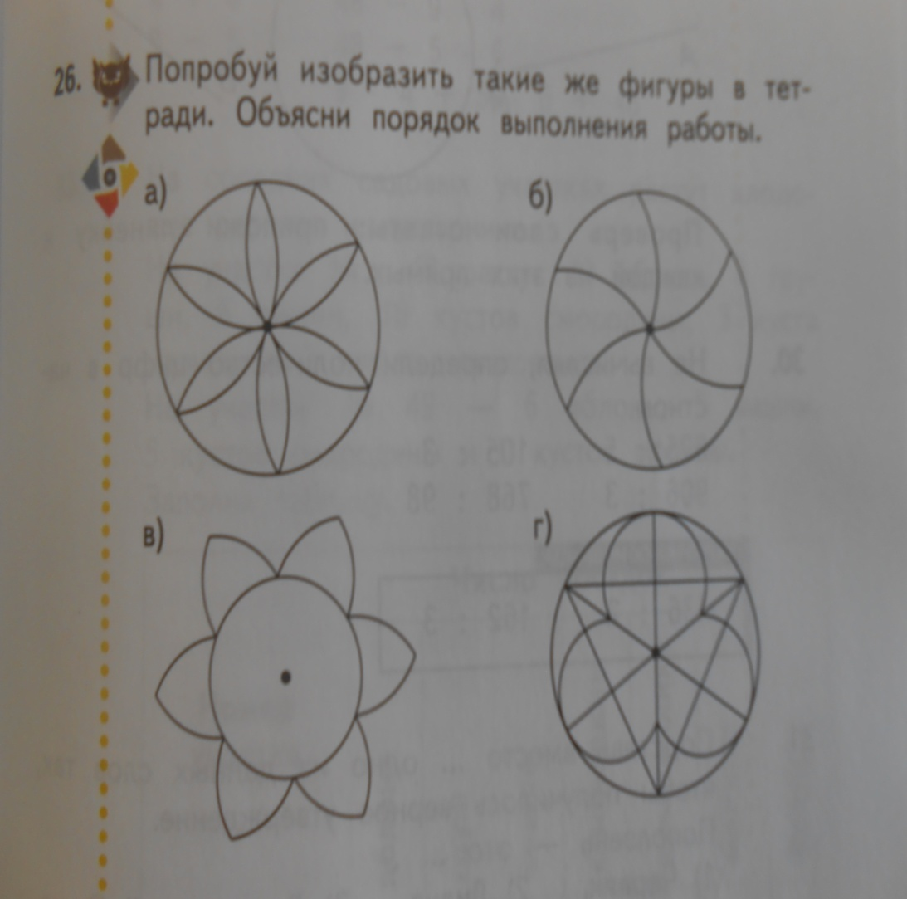
Давай подумаем

